Slide 1
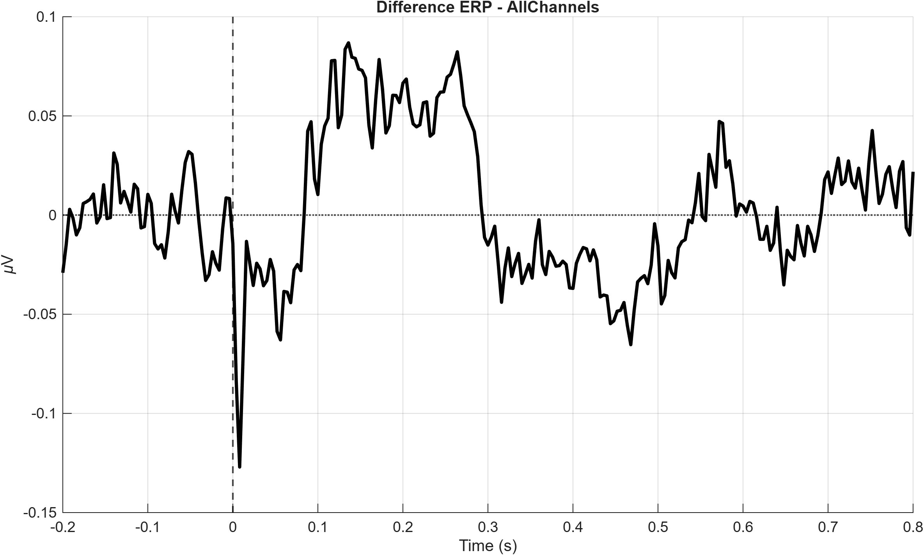
ROI: AllChannels

Slide 2
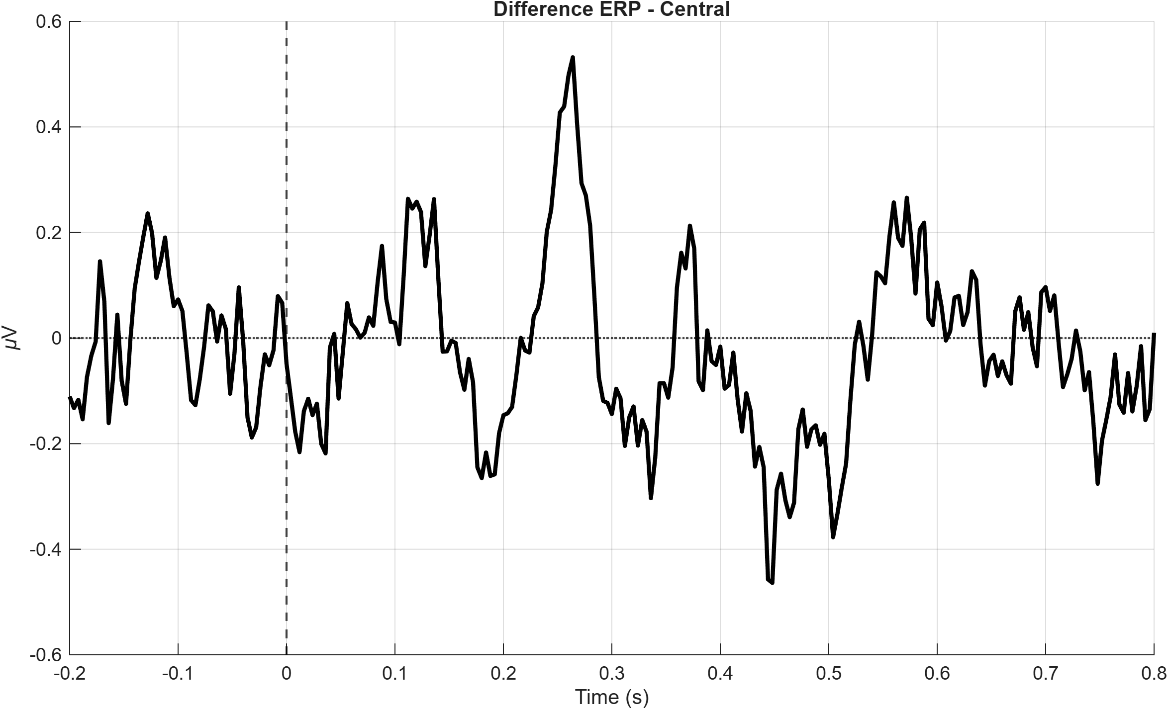
ROI: Central

Slide 3
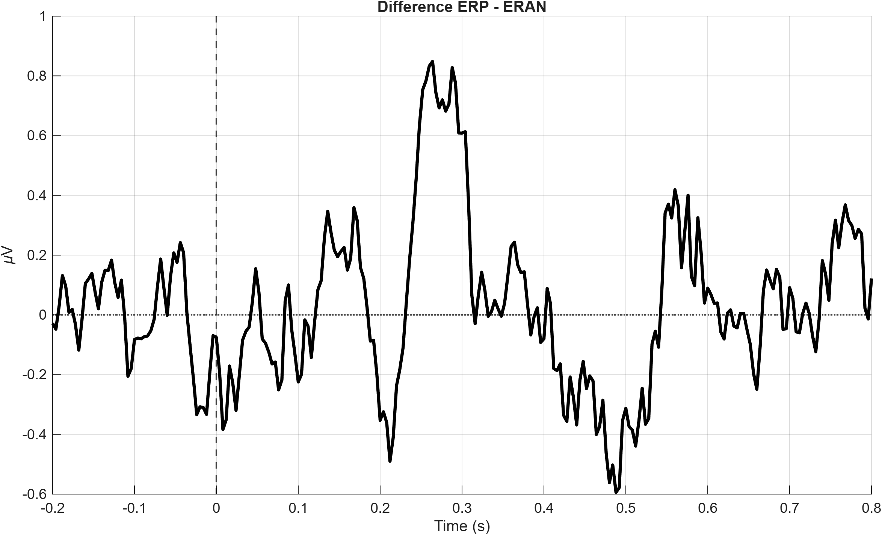
ROI: ERAN

Slide 4
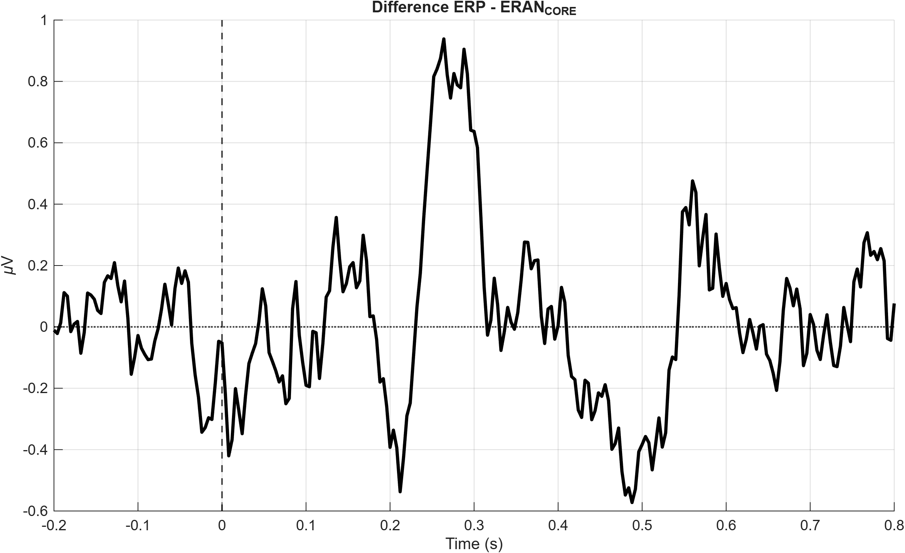
ROI: ERAN_CORE

Slide 5
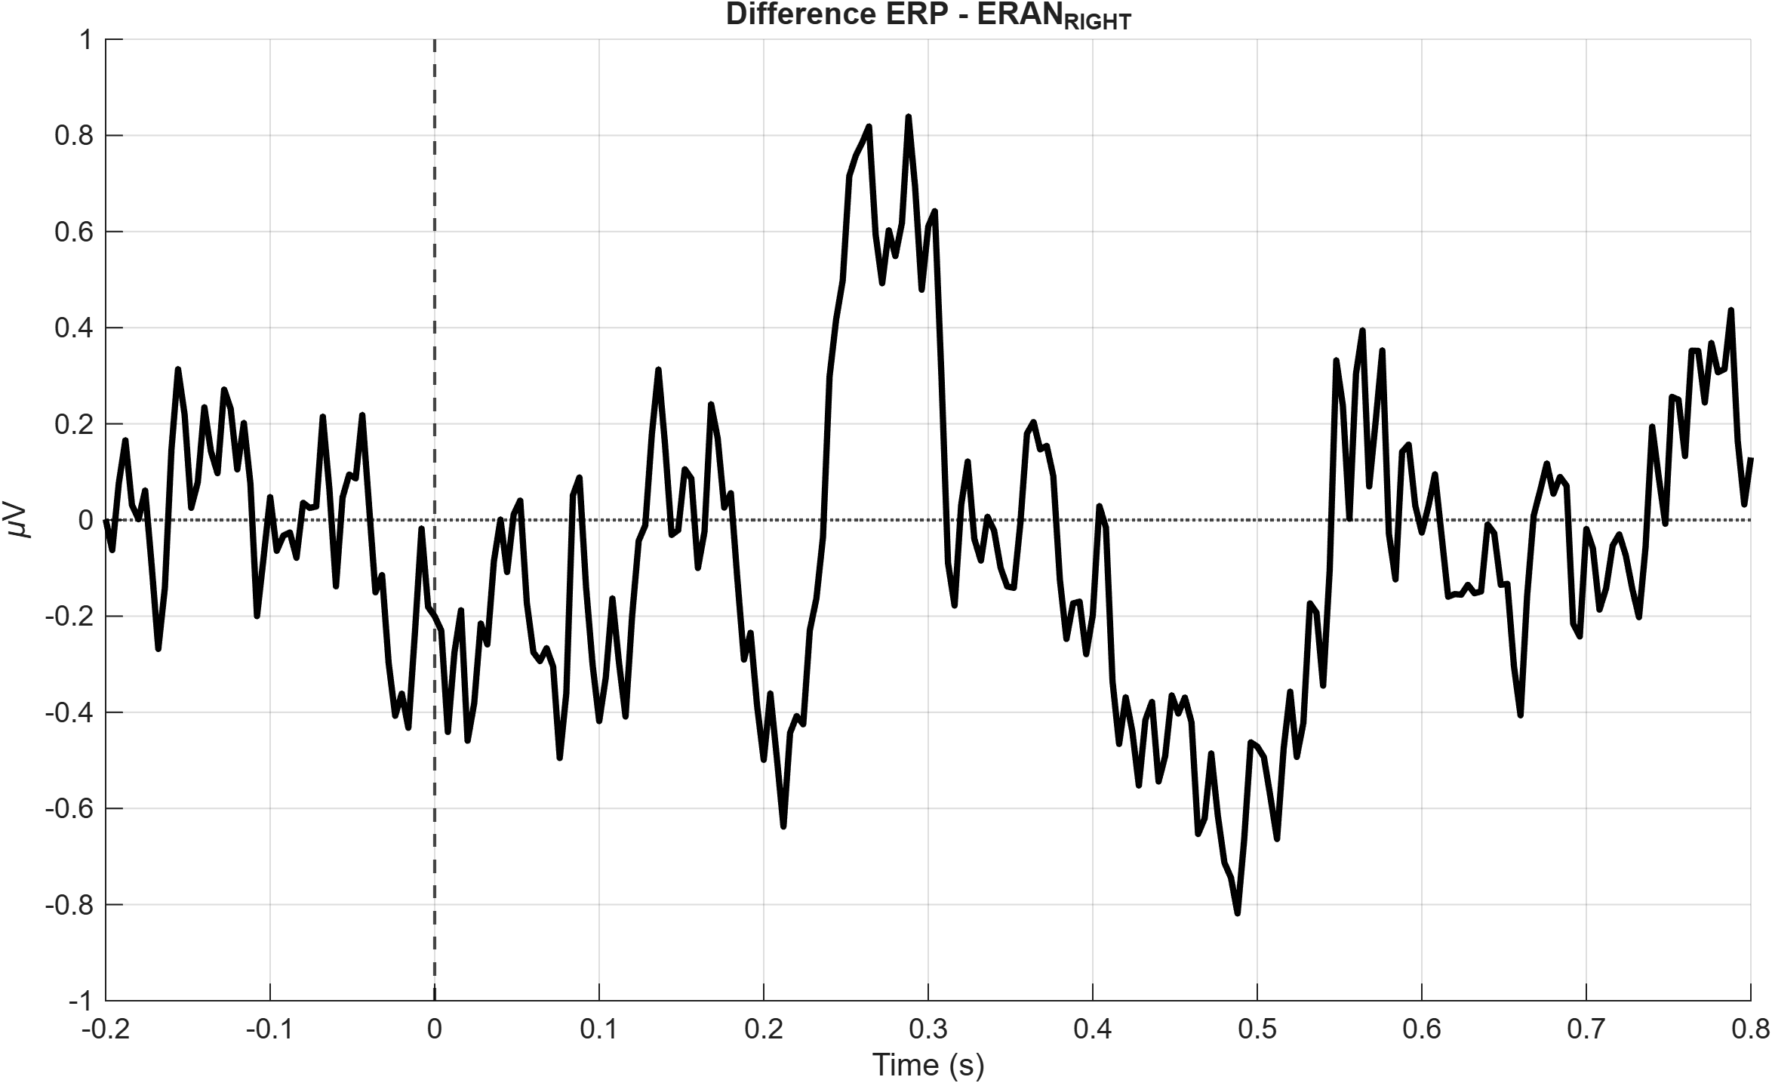
ROI: ERAN_RIGHT

Slide 6
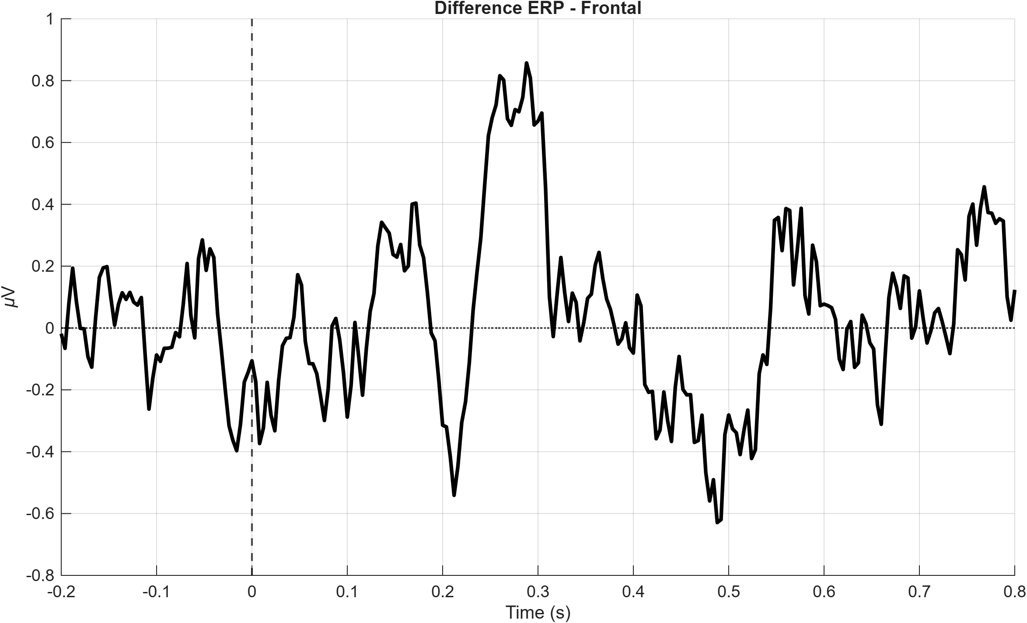
ROI: Frontal

Slide 7
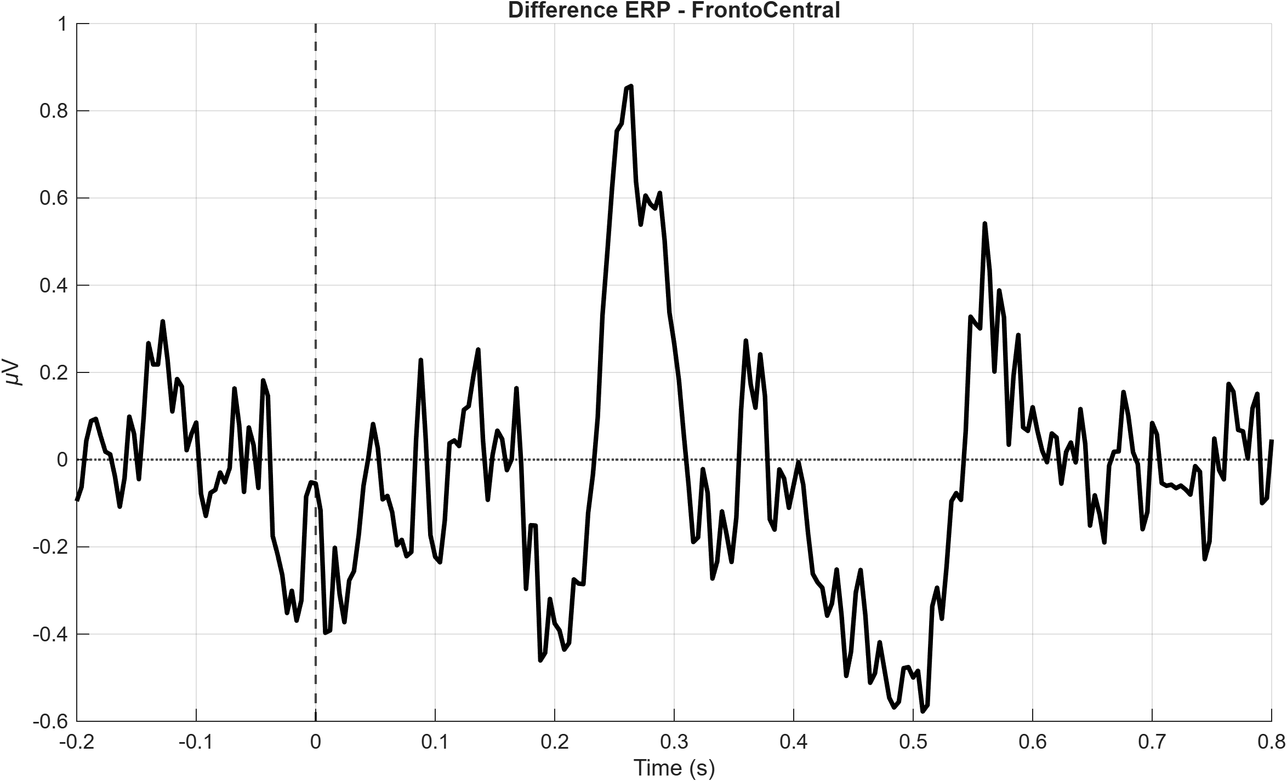
ROI: FrontoCentral

Slide 8
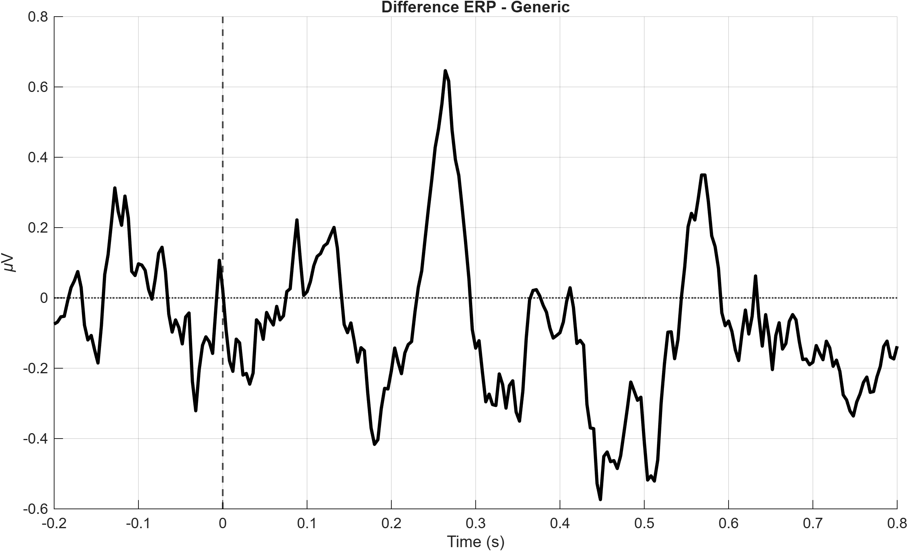
ROI: Generic

Slide 9
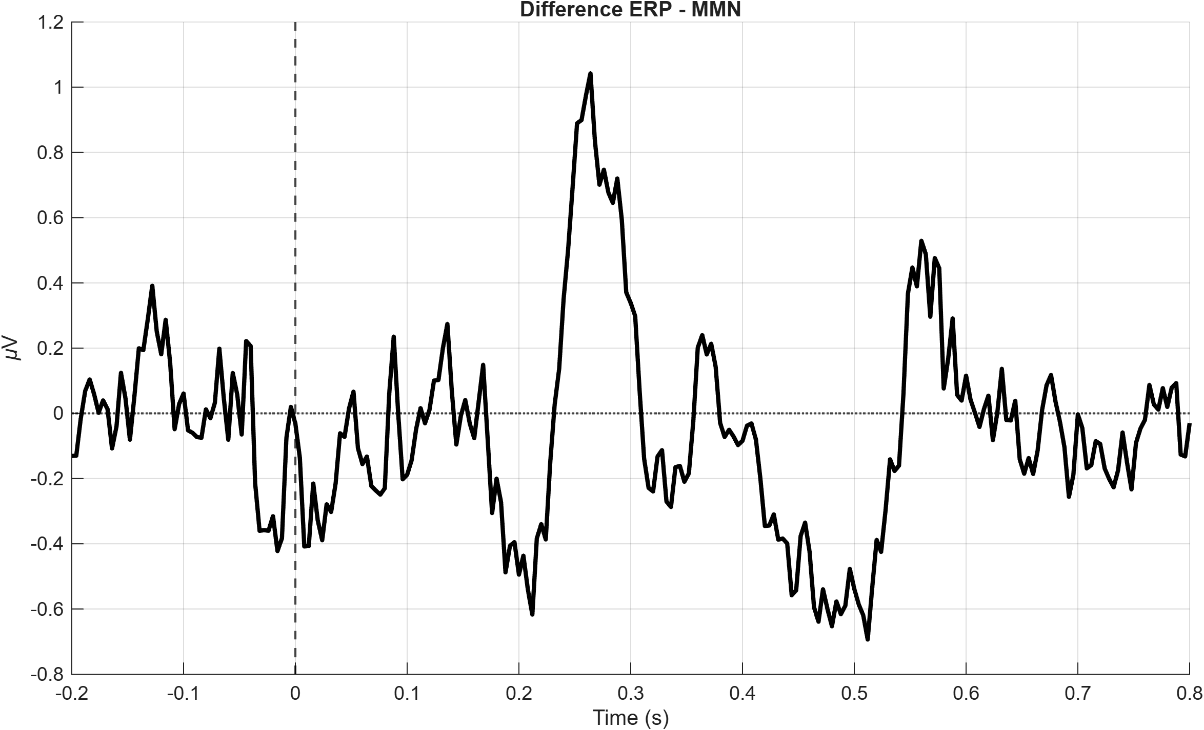
ROI: MMN

Slide 10
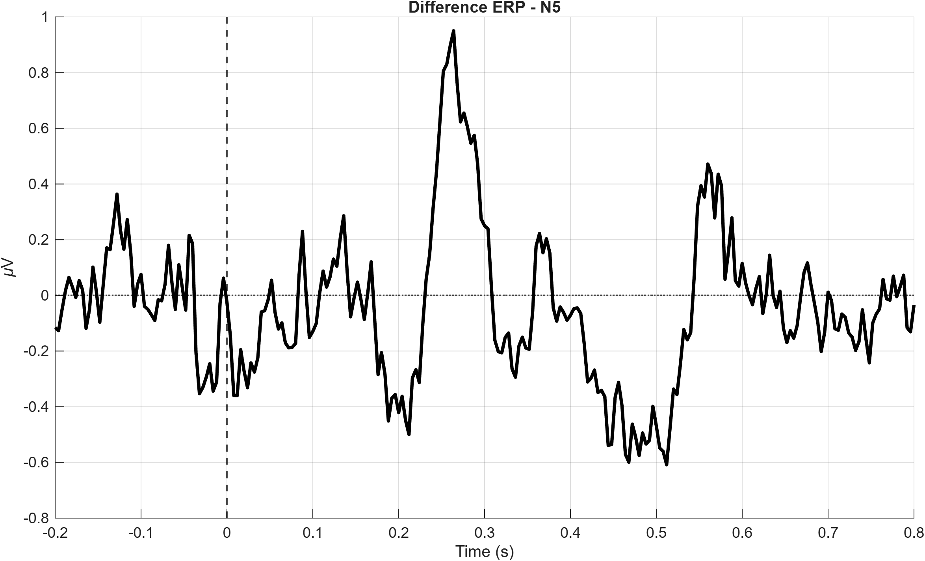
ROI: N5

Slide 11
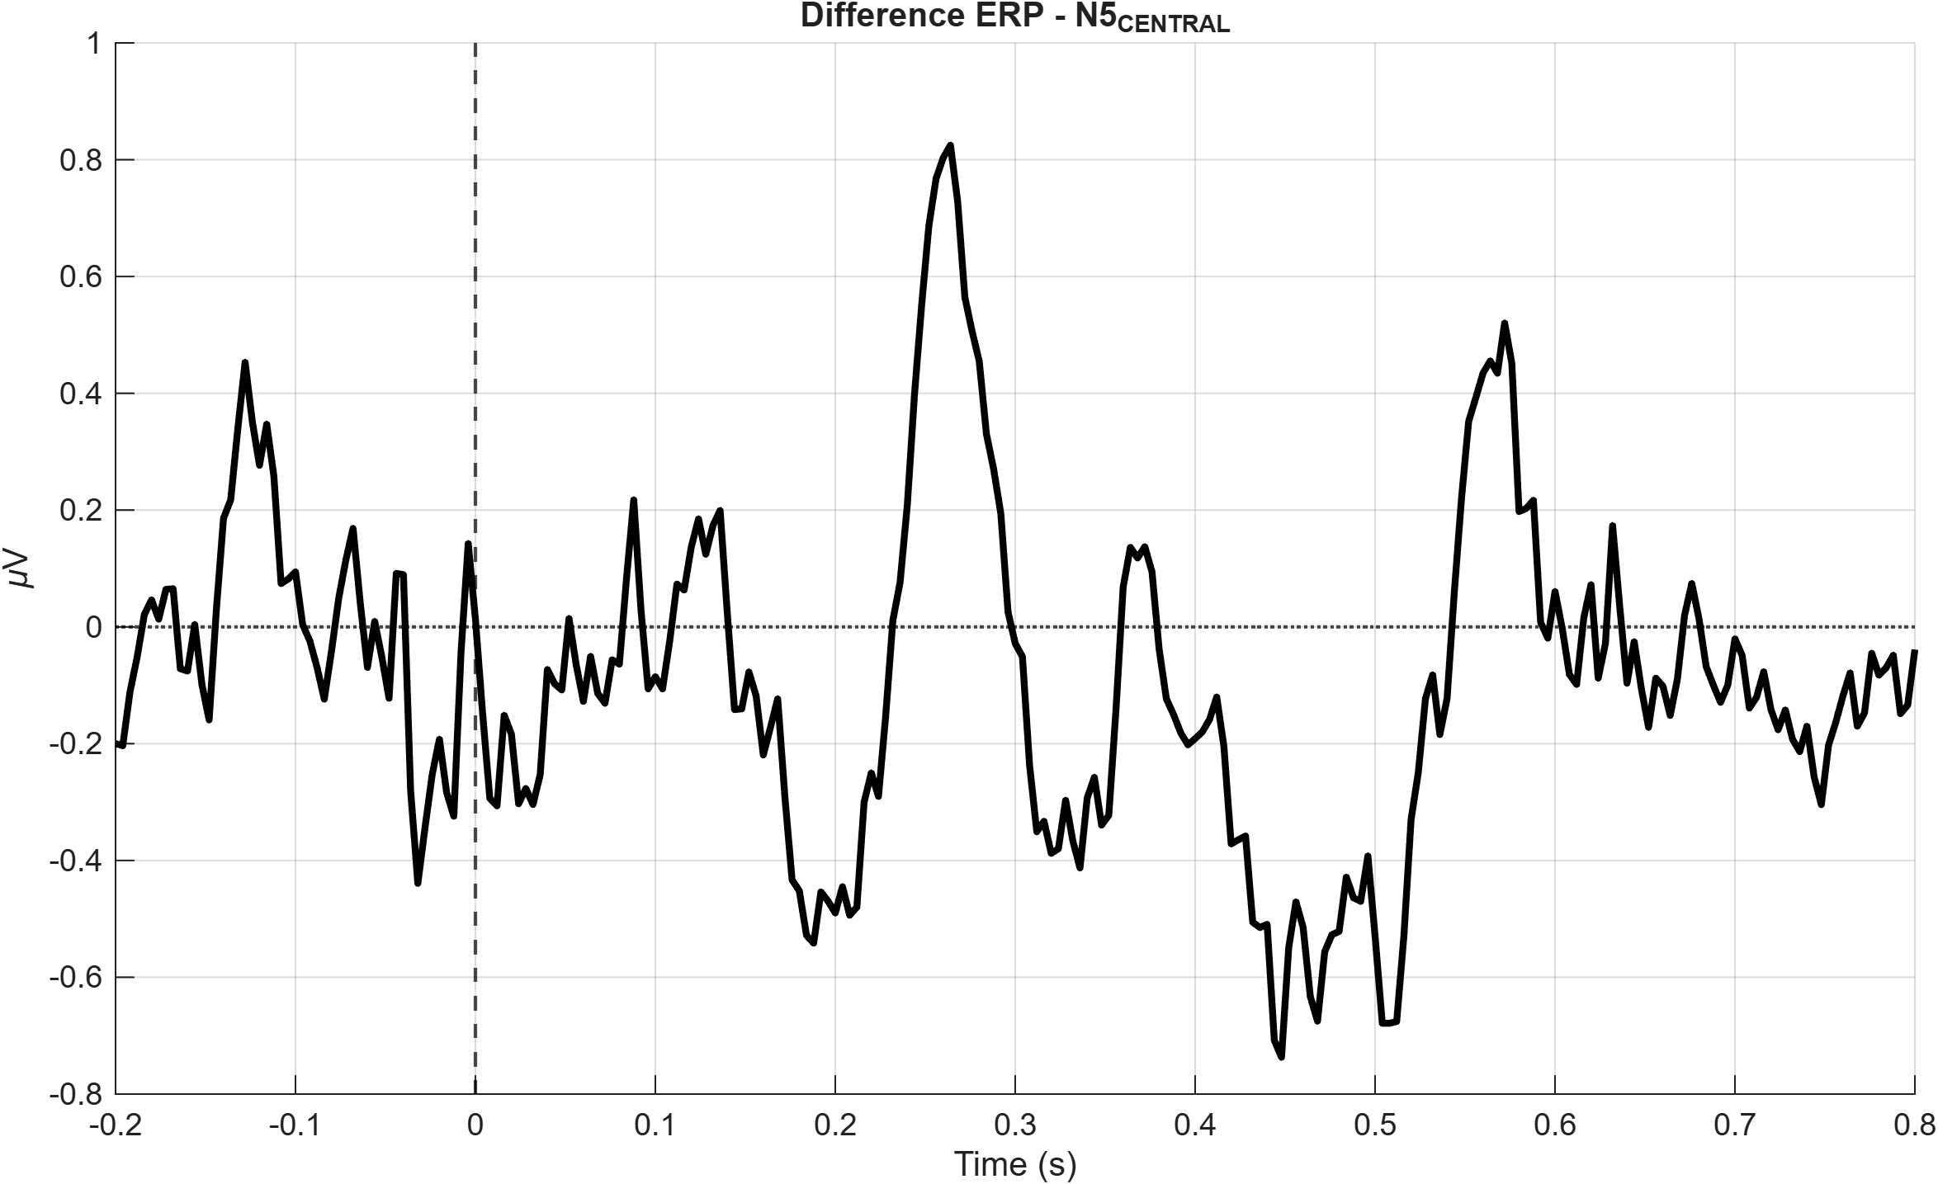
ROI: N5_CENTRAL

Slide 12
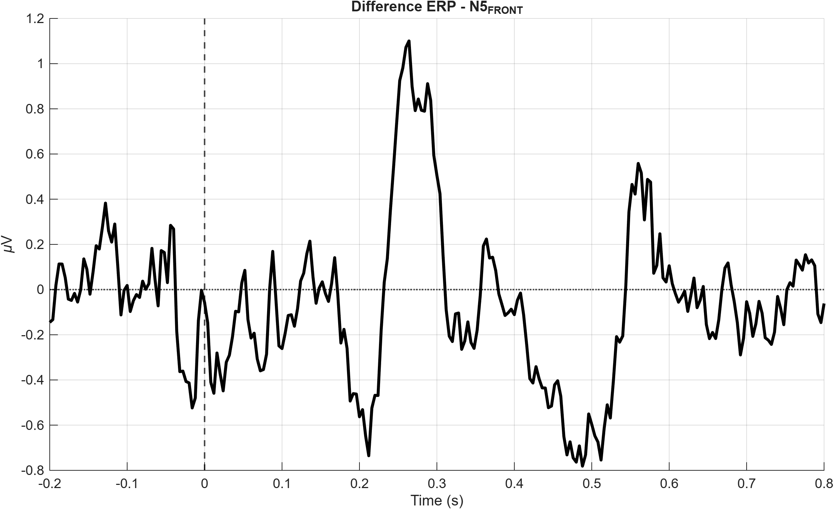
ROI: N5_FRONT

Slide 13
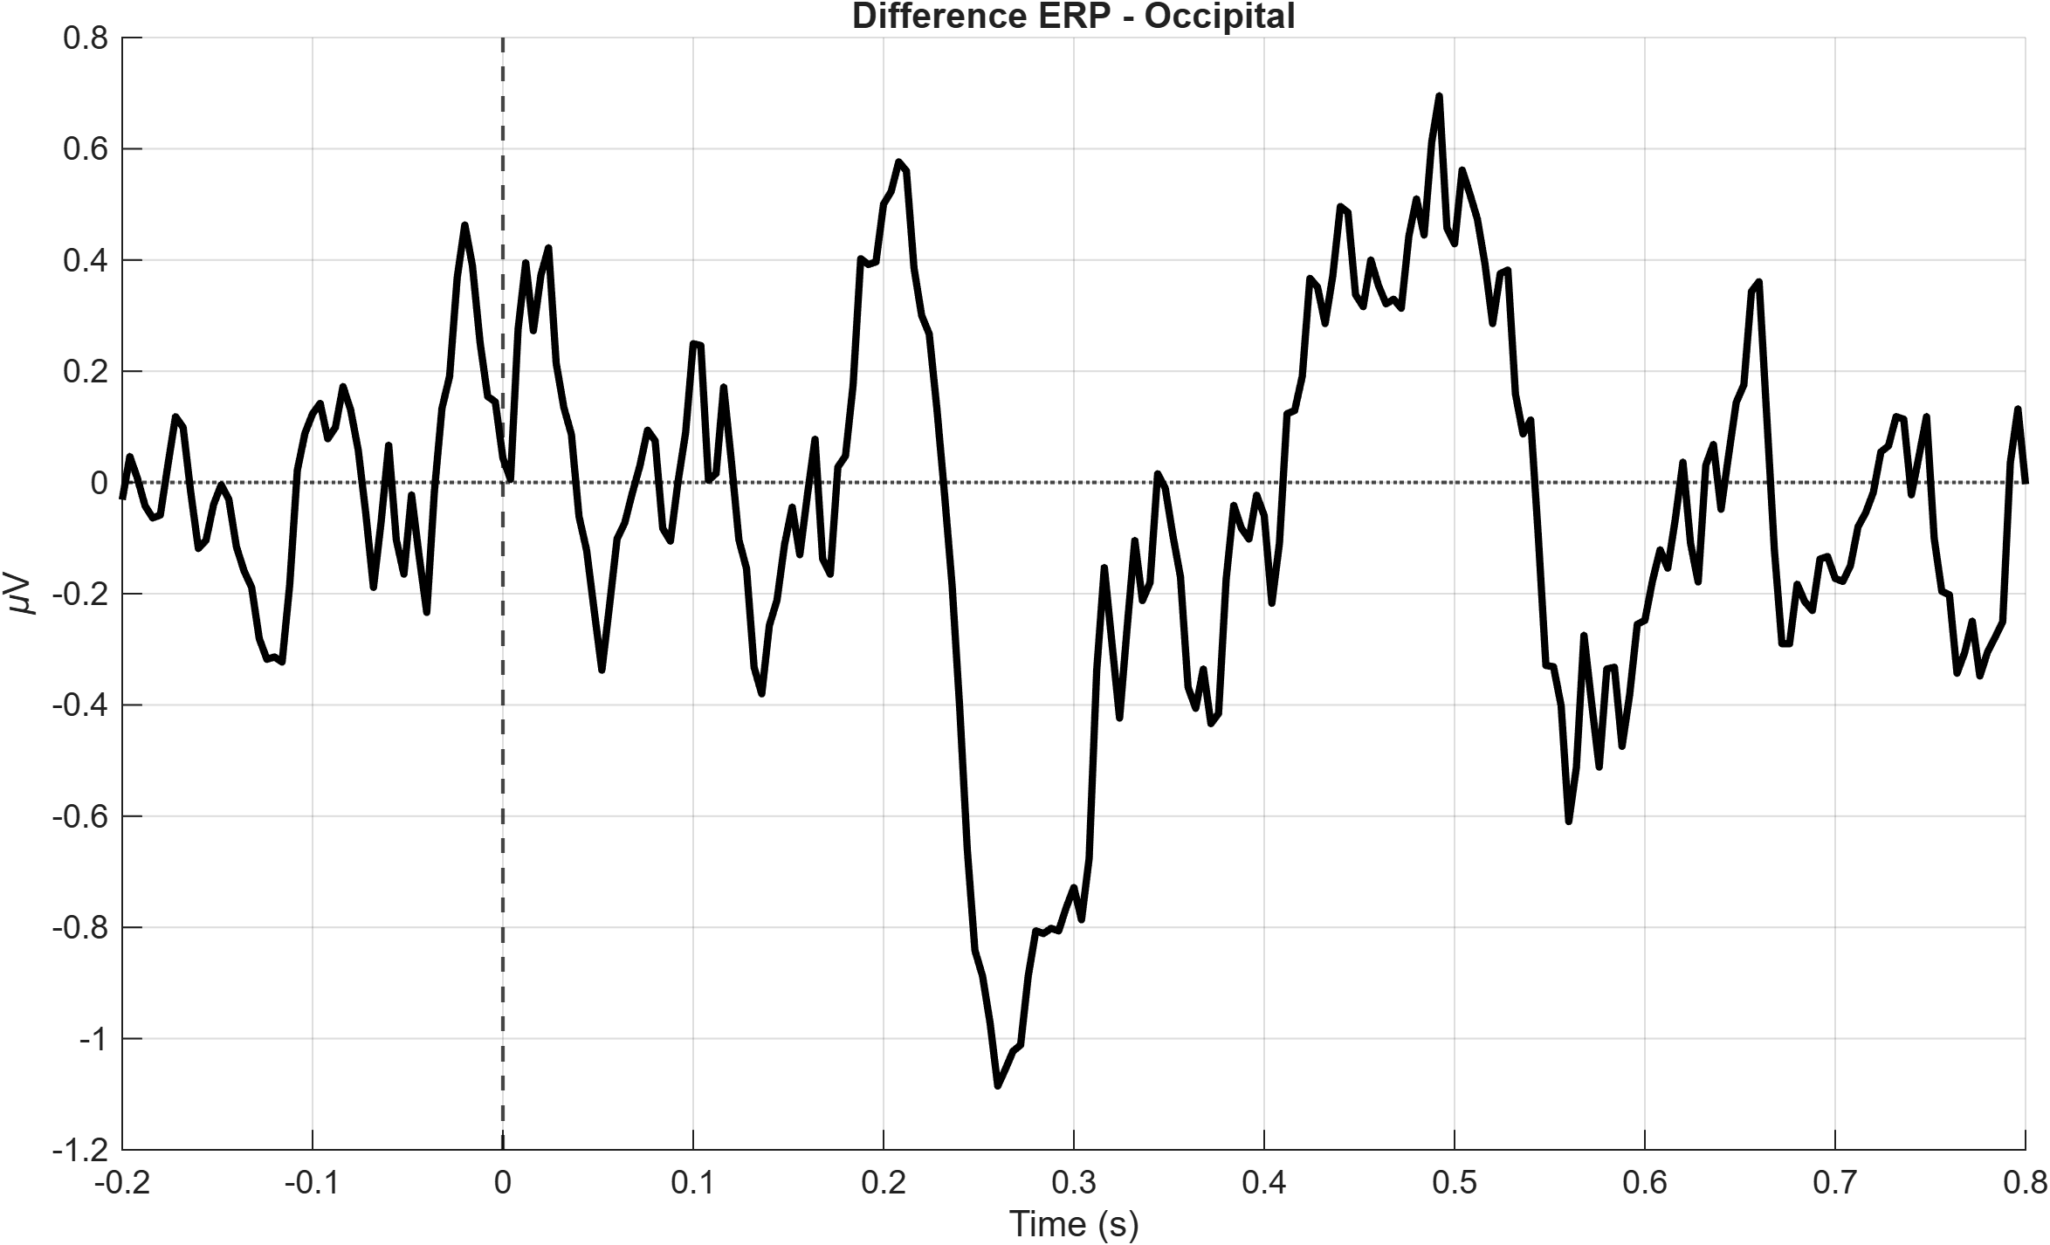
ROI: Occipital

Slide 14
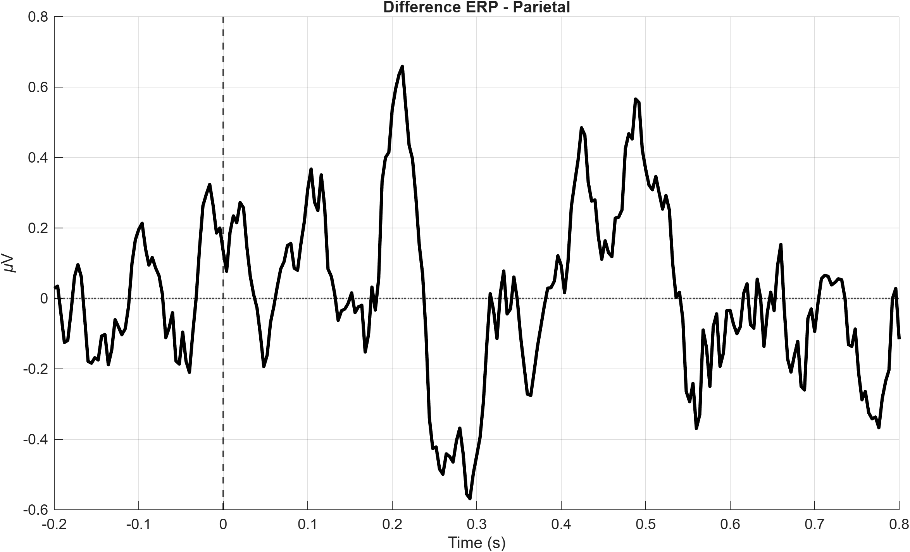
ROI: Parietal

Slide 15
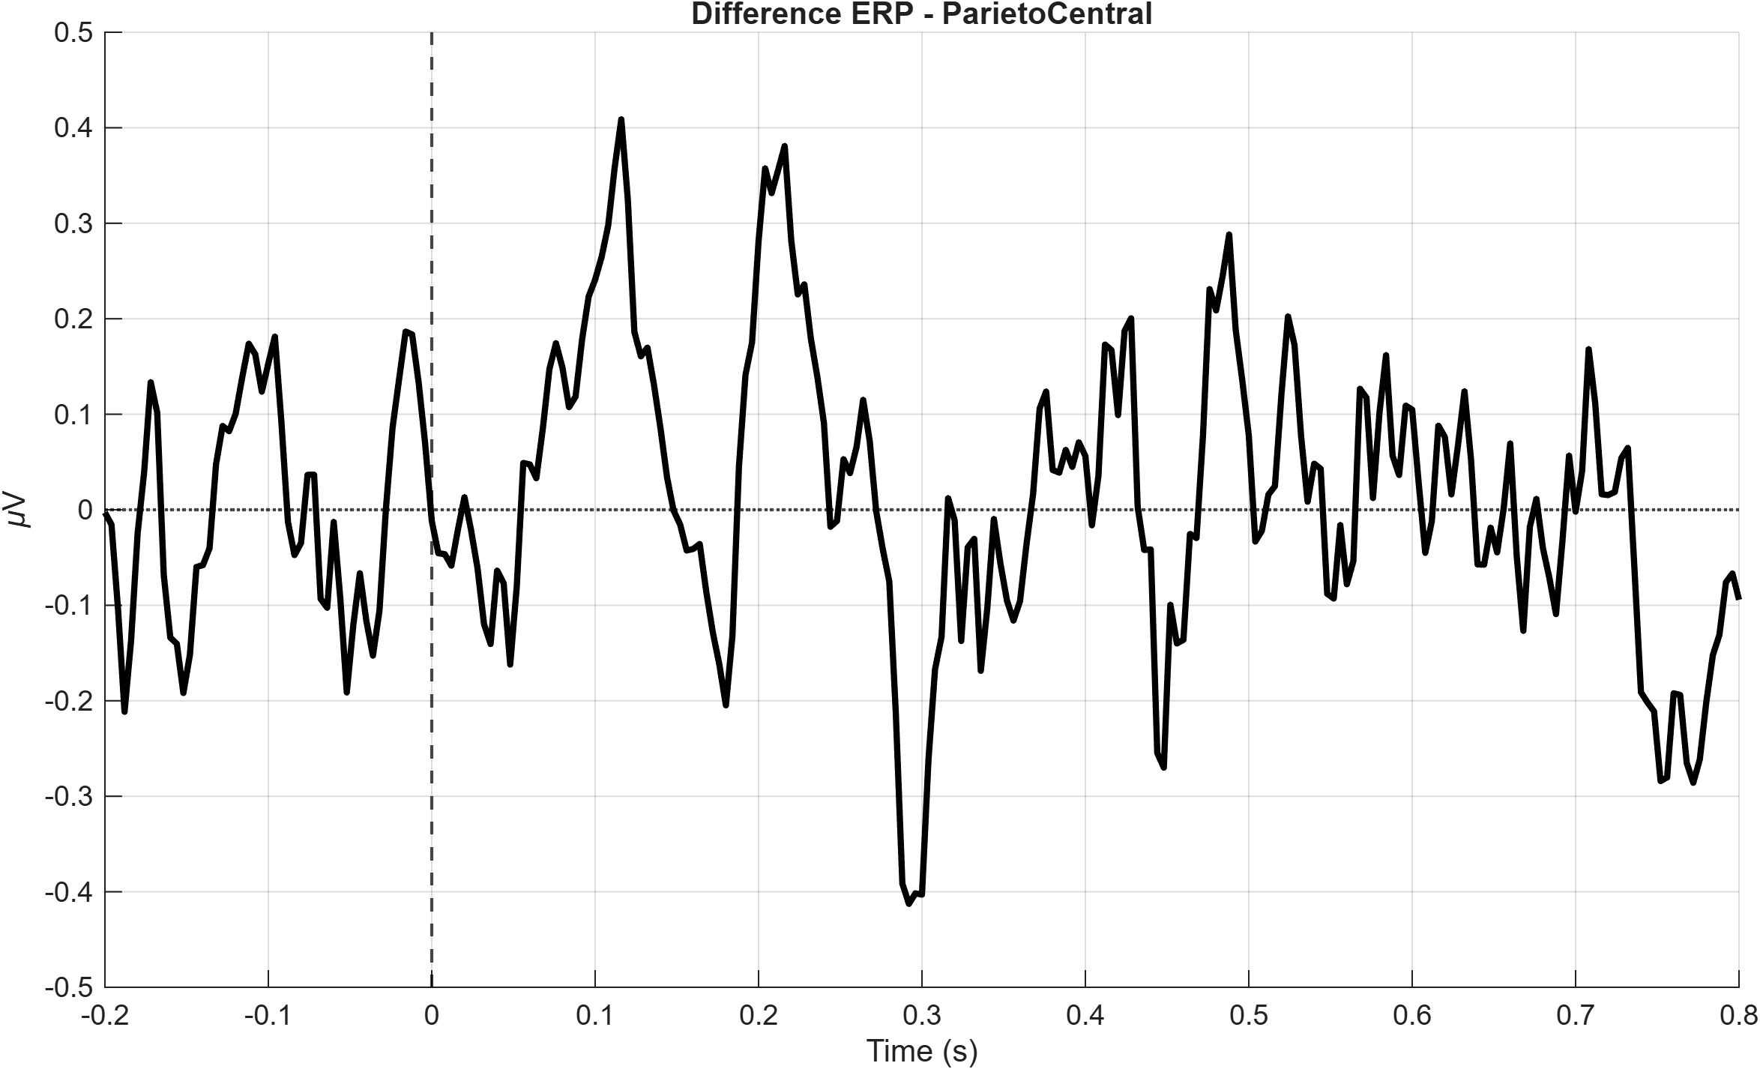
ROI: ParietoCentral

Slide 16

ROI: SPN_CENTRAL

Slide 17

ROI: SPN_FRONTAL

Slide 18
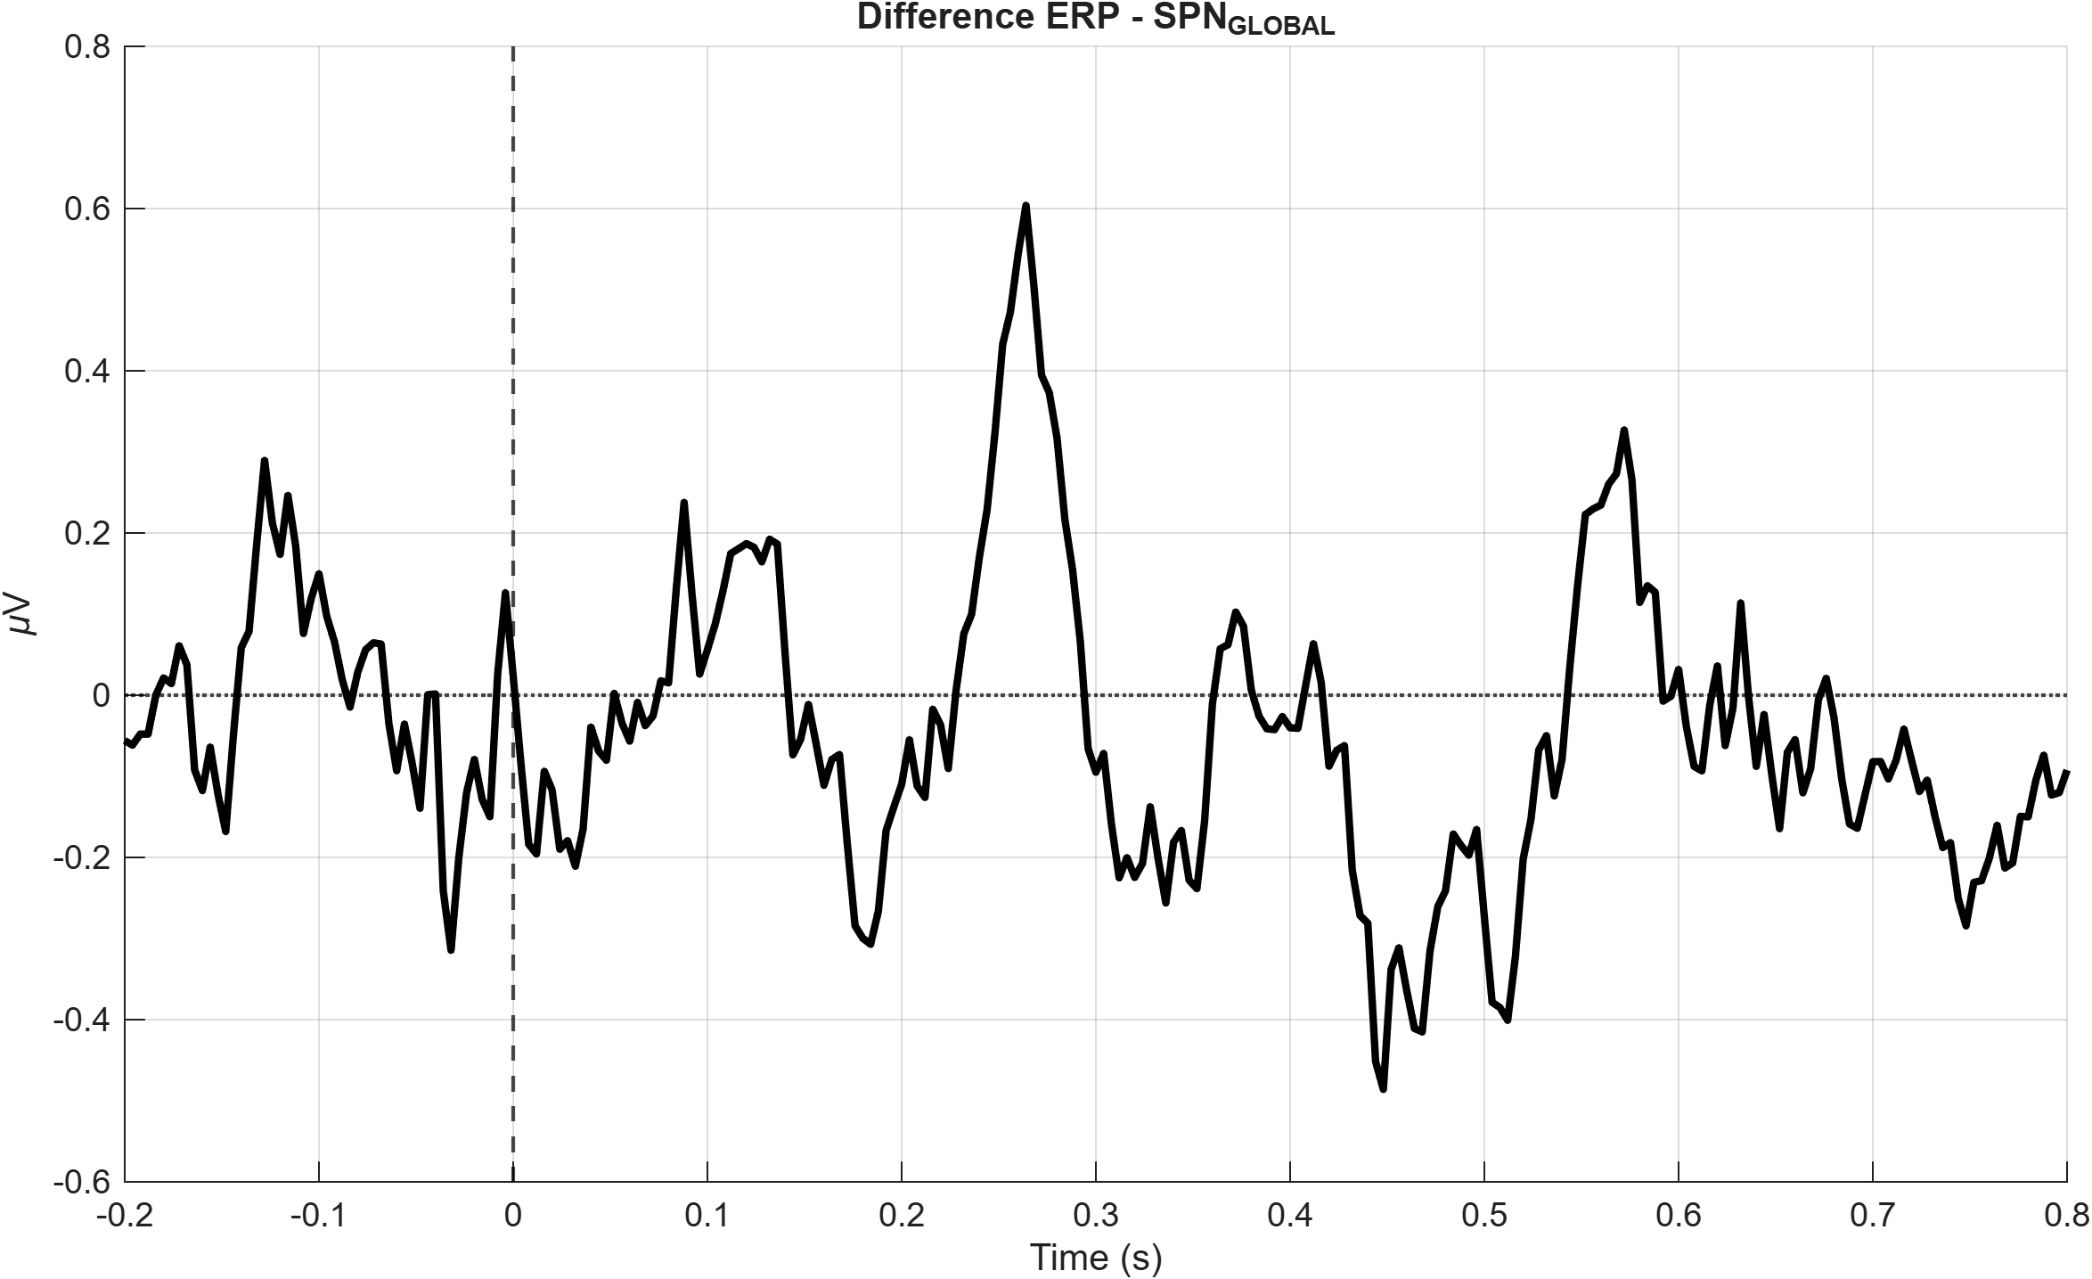
ROI: SPN_GLOBAL

Slide 19
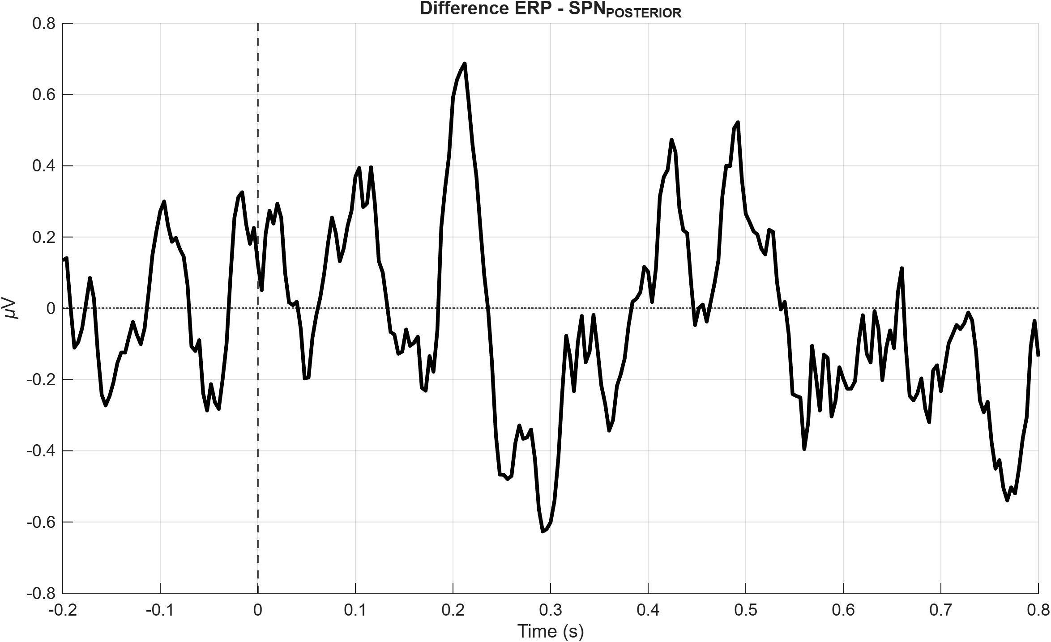
ROI: SPN_POSTERIOR

Slide 20
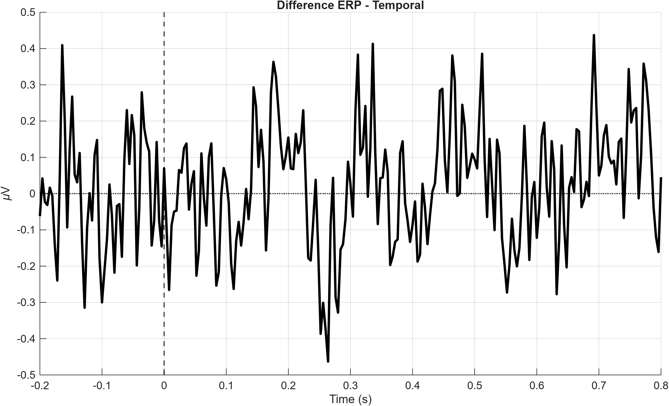
ROI: Temporal

Slide 21
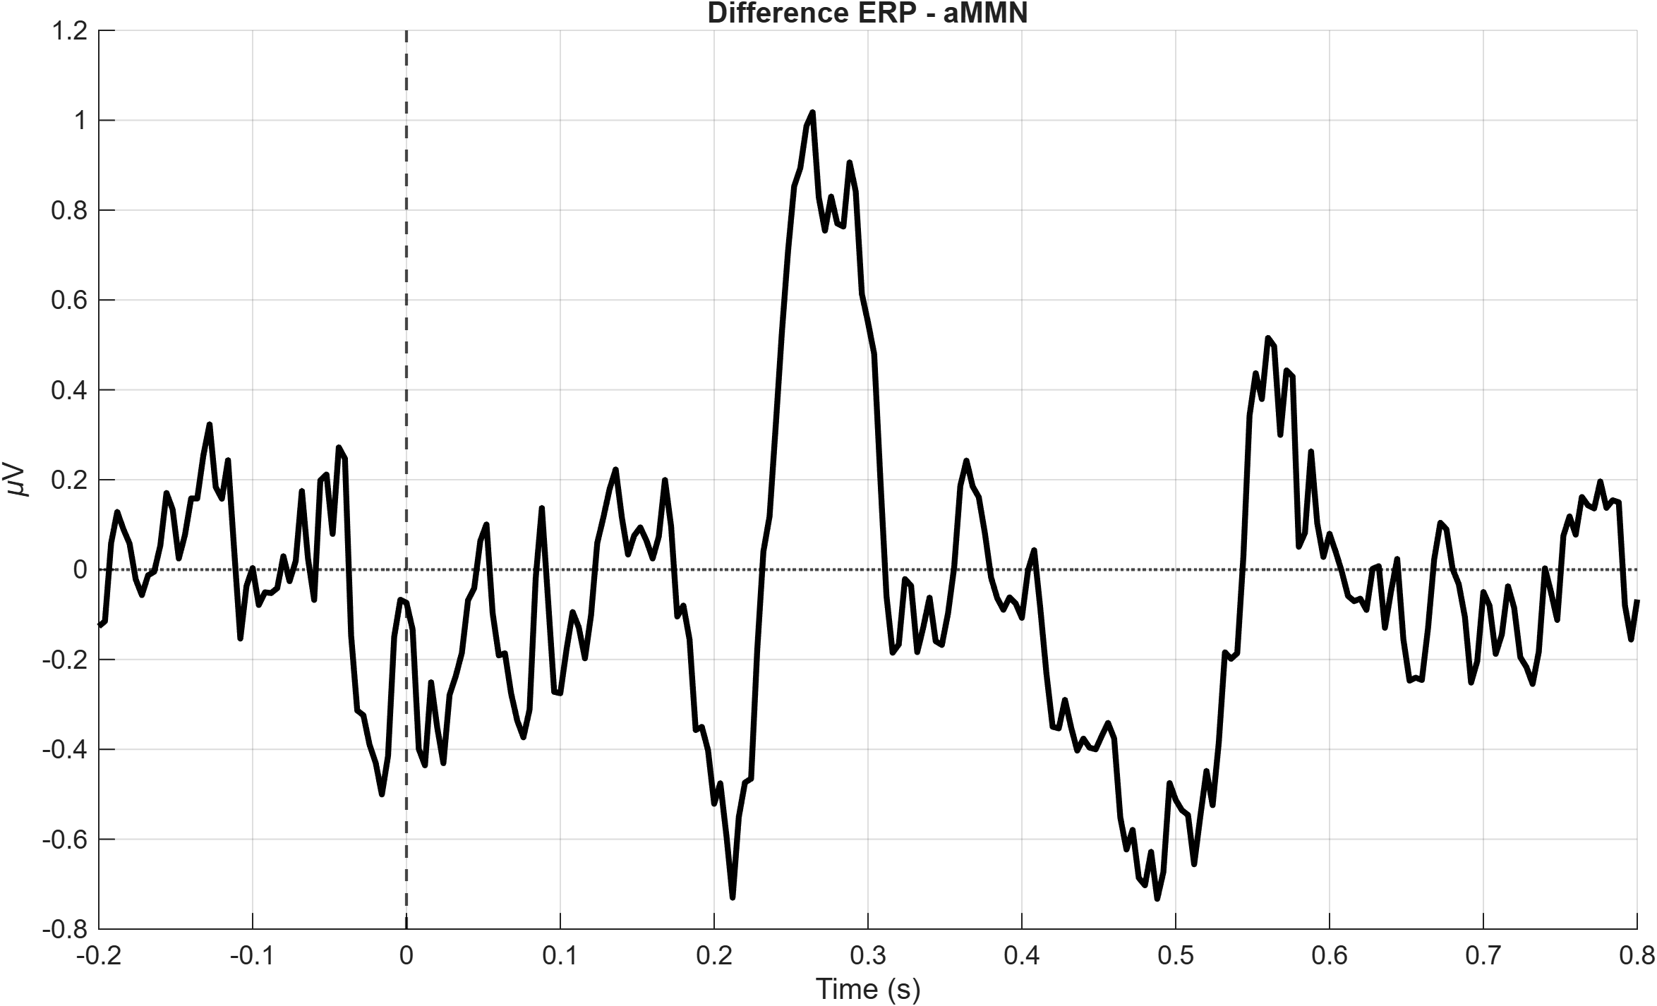
ROI: aMMN

Slide 22
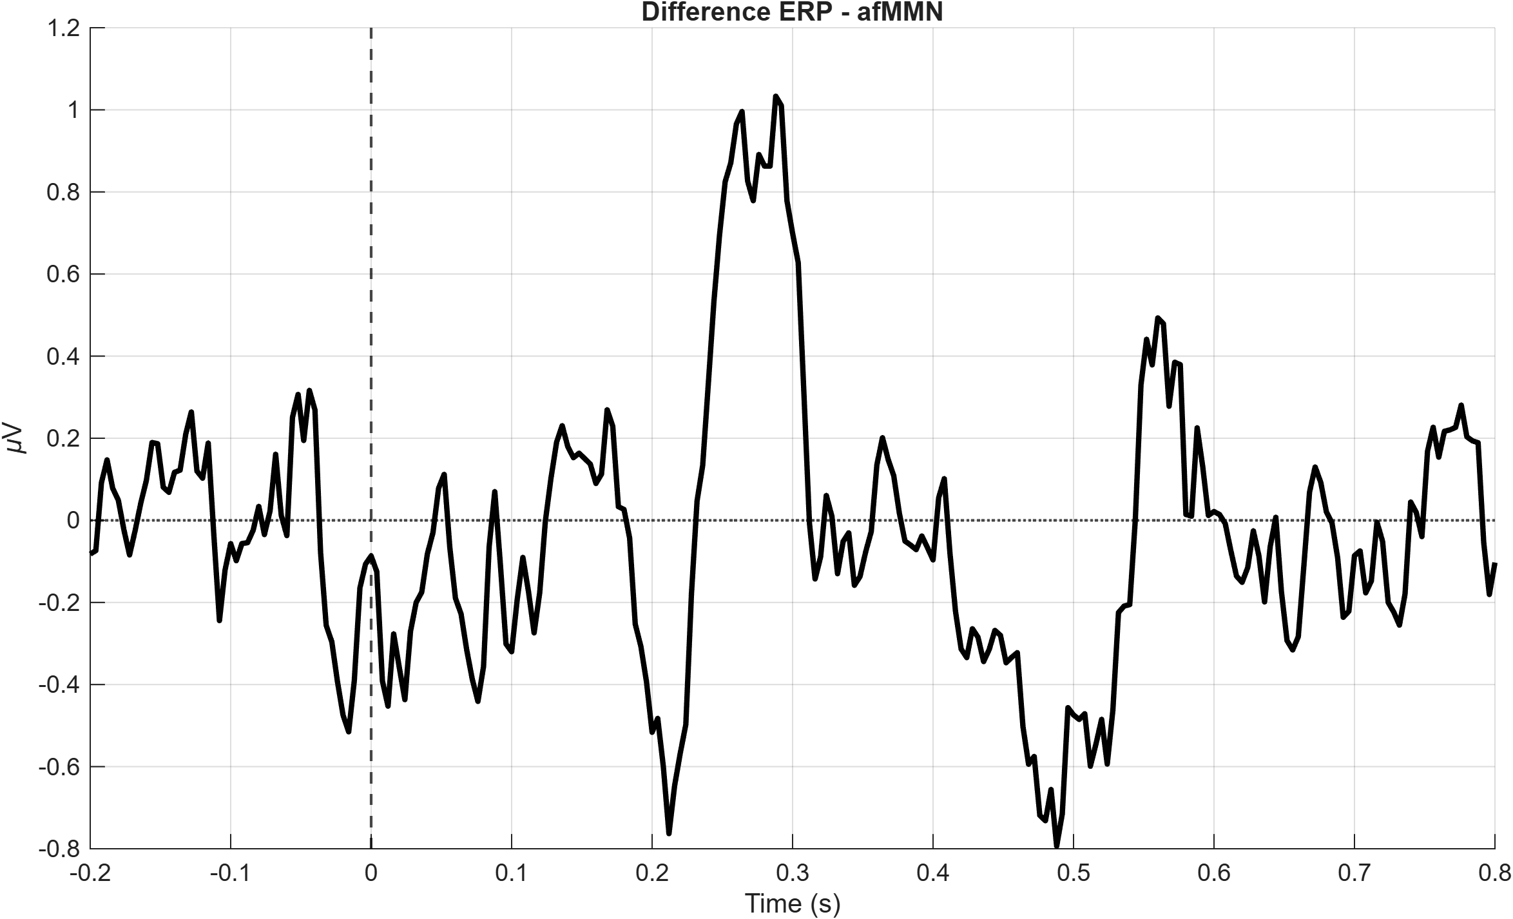
ROI: afMMN

Slide 23
ERP Difference ROI Audit
Total ROI: 22

